Slide 1

Retraites: les fondements du système actuel, le projet Macron
Notes:
On peut se demander d’emblée ce qui légitime une nouvelle réforme, alors même que chaque réforme précédente était censée « résoudre la question une bonne fois pour toutes ».
Nombreuses réformes visent à remettre en cause le système, à favoriser la capitalisation, et à faire converger retraites de la FP et retraites des autres régimes
Opposition de fond de Macron à ce qu’il appelle « la société de statut ». Lie retraite et vieillissement : le passage à la retraite devient le vieillissement, la retraite c’est quand on est trop vieux pour travailler. Ce n’est pas le cas pour nous.

Slide 2
Vers un régime par points ou par comptes notionnels ?
Programme d’Emmanuel Macron
« Un euro cotisé doit donner lieu aux mêmes droits »
Notes:
Slogan simple et séudisant mais attention à 3 choses fondamentales:
Quid de l’euro non cotisé (périodes d’interruption pour diverses rasions). Seuls les salaires sont assujettis à cotisation. Il s’ensuit que les périodes indemnisées au titre de la maladie, du chômage ou de la maternité ne sont pas cotisées : dans le système Macron, elles n’ouvriraient donc aucun droit à retraite alors que dans le système actuel elles sont prises en compte (validées) de façon à minimiser les effets sur le montant de leur retraite des aléas de carrière subis par les salariés.
« les mêmes droits » mais quels droits, système qui invisibilise ce qu’on va toucher, plus de taux de remplacement, aucune garantie sur la valeur du point
Prise en compte de la totalité de la carrière, y compris avec les périodes où on gagne moins. Exemple frappant pour un fonctionnaire: fin de la prise en compte des 6 derniers mois
Semble régler la question des polypensionnés: sera plus simple, mais en fait ce sont déjà des gens qui ont souvent des carrières heurtées, donc on leur règle un pb d’un côté mais on leur en crée un plus iportant de l’autre

Slide 3
Régimes par points
Les cotisations sont transformées en points (selon la valeur d’achat du point).
La pension est déterminée par la valeur de liquidation (ou valeur de service) du point. Celle-ci peut varier en fonction de l’âge au moment de la liquidation ou le système peut prévoir des décotes à partir d’un age pivot (voir diapo 12)
La cotisation est dûe sur l’ensemble des salaires et traitements (indemnités comprises) dans la limite de 3 PASS (10 000 euros par mois)
3
Notes:
3
3
3
Même principe que les comptes notionnels, pas plus de lisibilité puisque la valeur du point varie
Le problème de l’espérance de vie d’une génération n’est pas le même mais existe quand même: Pour qu’un euro cotisé donne le même droit pour tous, toutes générations confondues, il faudrait que la pension soit calculée en fonction de l’espérance de vie à la retraite et de surcroît de l’espérance individuelle. Tout le monde récupèrerait alors le montant de ses cotisations au cours de sa période de retraite.
Sauf qu’aucun organisme n’est capable de pronostiquer des espérances de vie individuelles. Les assureurs, grands spécialistes du calcul des rentes, se réfèrent donc à des espérances de vie moyenne par génération.
Auquel cas, toutes les personnes qui ont une espérance de vie inférieure à la moyenne seraient pénalisées car leur rente serait minorée par un calcul qui tient compte d’une espérance de vie supérieure à la leur.
Et inversement, les personnes qui ont une espérance de vie supérieure à la moyenne seraient favorisées par un calcul qui majore leur rente en tenant compte d’une espérance de vie inférieure à la leur.
Ce qui amène nombre de commentateurs à considérer que le système ferait des gagnants et des perdants. En conséquence, le principe d’égalité justifiant la proposition d’Emmanuel Macron ne pourrait être en aucun cas respecté, pour une raison toute simple : les individus n’ont pas tous la même espérance de vie.
3

Slide 4
Les enjeux pour l’ensemble des salariés
d’un système à prestations définies à un système à cotisations définies
dans la campagne présidentielle, plutôt les comptes notionnels comme modèle mais depuis, plutôt le système par points mis en avant. Même philosophie
Notes:
Abandon de l’obligation de résultats au profit d’une obligation de moyens : plus de garantie de continuité du niveau de vie: question du taux de remplacement
Aujourd’hui système par répartition à prestations définies (on se constitue des droits), avec un système « par points » ou « notionnel » on passerait à un système à cotisations définies, on sait ce qu’on cotise mais on ne sait pas ce qu’on va toucher: le grand problème à dénoncer.
Fin de la répartition « à prestations définies » au profit d’un système, certes par répartition, mais « à cotisations définies »
Pour le dire encore autrement, on passerait d’un système où le niveau des retraites est garanti a priori (ce qui ne veut pas dire qu’il est financé, mais justement la nation doit alors rechercher les financements pour payer les retraites, sur les financements voir à la fin de ce diaporama) à un système où seul le niveau des recettes est fixé. Ce qui revient à faire porter tous les risques liés aux changements de contexte économique aux futurs retraités.
Les comptes notionnels suédois comme source d’inspiration même si désormais penche plus pour les points
Vraisemblable création d’un « pilier » en capitalisation obligatoire, «à cotisations définies»

Slide 5
Les conséquences spécifiques pour les fonctionnaires
  prise en compte des débuts de carrière pour la contribution diminuera de manière significative le niveau des pensions
  fin du code des pensions qui est pourtant un élément du statut: le calcul de la pension sur les 6 derniers mois est lié au statut et à la notion de carrière
Notes:
Les carrières des fonctionnaires sont linéaires : la prise en compte de points
sur l’ensemble de la carrière reviendrait à prendre en compte le salaire moyen de
toute une carrière et risquerait de se traduire par une forte baisse des pensions
Plus fondamentalement, s’attaquer à la notion de carrière, c’est revenir sur toute une conception de la Fonction Publique. Parce qu’il est au service de l’intérêt général, le fonctionnaire ne doit pas avoir à « négocier » son augmentation de salaire auprès de son supérieur hiérarchique, c’est là la raison de son droit à une carrière.
Les changements de grade se font en seconde partie de carrière et permettent d’accéder à
des indices plus élevées : d’où l’intérêt de conserver la référence aux 6 derniers mois
Les carrières sont à qualification égale et diplôme égal moins bien rémunérées dans l
e secteur public
Les carrières dans le privé ne sont pas linéaires car il peut y avoir changement
d’employeur ou d’emploi occupé : il serait nécessaire de revenir à la référence
des 10 meilleures années, mais sur le principe il est juste de calculer sur « les meilleures années » dans le privé alors que cela n’a pas la même portée dans le public.
Il existe de nombreuses différence entre système public et privé : ex majoration pour
enfants continuent d’exister ds le régime général pouvant aller jusqu’à 8 trimestres
pour maternité mais aussi pour éducation; ds le secteur privé sauf interruption ou
temps partiel, il n’y a plus d’avantage depuis 2004
D’autres différences existent tels que l’impact du temps partiel (proratise la pension),
la majoration pour aidant familial, la simplification lors qu’il y a plusieurs pensions
de régimes différents à liquider..

Slide 6
Le code des pensions: un traitement continué
Article L.1
La pension est une allocation pécuniaire et viagère accordée aux fonctionnaires civils et militaires, et, après leur décès, à leurs ayants cause désignés par la loi, en rémunération des services qu’ils ont accomplis jusqu’à la cessation régulière de leurs fonctions.
Le montant de la pension, qui tient compte du niveau de la durée et de la nature des services accomplis, garantit en fin de carrière à son bénéficiaire des conditions matérielles d’existence en rapport avec la dignité de sa fonction.
Notes:
Pas un hasard si les foncitonnaires et militaires ont été les 1° à avoir des systèmes de retraite garantis par l’état, au départ pour s’assurer de la fidélité (marins au XVIII° : qu’ils n’aillent pas combattre avec la marine anglaise), mais ensuite a changé de sens, le modèle du fonctionnaire qui a une garantie de carrière et donc peut exercer son métier plus ou moins tranquillement, à l’abri des pressions, pas seulement loyauté, mais aussi responsabilité

Slide 7
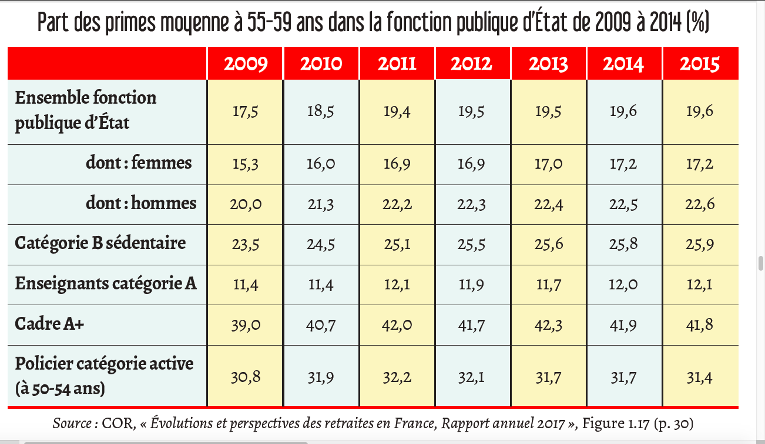
Les conséquences spécifiques pour les fonctionnaires ayant peu de primes
Notes:
Dans le nouveau système, tous les éléments de la rémunération seraient pris en compte. Or, le développement des primes a été une manière de ne pas revaloriser certaines professions. Les enseignants seraient particulièrement pénalisés car ils perçoivent peu de primes. Les femmes seraient pénalisées par rapport aux hommes (plus d’heures sup, plus de fonctions spécifiques, etc)

Slide 8
Des arbitrages à venir
Rien n’est dit pour le moment des règles d’indexation: dans le nouveau système, les pensions une fois liquidées varient-elles et comment? Le gel des pensions donne un aperçu de la volonté du gouvernement de faire baisser les pensions y compris une fois qu’elles ont été liquidées.

Slide 9
Des arbitrages à venir
Peu de choses sont dites sur la modalité de prise en compte des droits familiaux et conjugaux (pensions de réversion) et des périodes d’interruption (chômage, etc)
Seuls les militaires en OPEX sont cités comme exemples de spécificités à prendre en compte. Quid des catégories actives?, etc.
Notes:
On pourra noter que sur les droits familiaux, JP Delevoye emploie l’élément de langage « désormais chaque enfant comptera, dès le 1° », sous entendant que ce n’est pas le cas aujourd’hui. Il s’appuie en cela sur le fait que certaines femmes qui ont toutes leurs annuités n’ont pas « besoin » de leur bonification familiale pour atteindre le taux plein. Outre que cela dénote une vision fausse des objectifs d système actuel (pourquoi parler d’annuités « perdues » pour des personnes qui ont le taux plein?), c’est tout à fait marginal aujourd’hui et cela sera probablement quasi inexistant demain: avec la nécessité d’avoir cotisé 43 annuités, le nombre de femmes qui n’auront pas « besoin » des trimestres validés gratuitement pour un enfant risque fort d’être proche de zéro.
Menace sur les 10% de majoration de pension pour 3 enfants

Slide 10
Des arbitrages à venir
L’organisation de la période de transition n’est pas claire: à partir de 2025, une période longue où les deux systèmes coexistent, mais pendant combien de temps?

Slide 11
Disparition des bornes d’âge?
La possibilité de partir à 62 ans resterait mais un âge « pivot » (à 63 ans? Plus tard?) avant lequel une décôte est appliquée?
Borne d’âge à 67 ans disparaît (permet aujourd’hui d’avoir un âge d’annnulation de la décôte)
Age de 62 ans devient encore plus fictif qu’aujourd’hui: seul le nombre de points accumulés compte, aucun droit associé au fait d’avoir atteint les 62 ans

Slide 12
Ce qui arbitré et devrait figurer dans le projet
Cotisation fixée à 28%: 11% salariés / 17% employeurs?
Disparition des durées d’assurance, à part pour les dispositifs carrières longues: plus de durée, c’est la disparition de références collectives
Intégration des primes et indemnités
Plafond de cotisation à 3 PASS: un seul étage?
Notes:
Sur le dernier point, le régime général prévoit actuellement une prise en compte des salaires portés au compte à 1 PASS (3300 euros par mois) et donc une cotisation seulement dans cette limite (avec une cotisation minime dite de solidarité au delà). Les complémentaires obligatoires dans le privé n’ont pas la même limitation. Rien n’est dit dans le nouveau système sur les limitation…

Slide 13
Un calendrier rapide
Réforme doit être votée en 2019
  Application au 1er janvier 2025 à partir de la génération née en 1963 ?
Notes:
Vote début 2018: une réelle précipitation qui doit nous inquiéter pour la mise en œuvre d’une réforme d’une telle ampleur
Sur les 10 ans nécessaires: pour les fonctionnaires, l’administration est actuellement dans l’incapacité de retrouver l’ensemble des salaires, primes, indemnités, …etc versées avant la numérisation
De la génération 63 à 68, une application progressive, conversion des droits acquis dans le nouveau système
Diapos suivantes sur les grandes caractéristiques du régime actuel (voir l’existant pour voir ce qui pourrait disparaître)
Prêts à aller jusqu’à la génération 73 si mobilisations

Slide 14
Le modèle suédois, inspirateur du gouvernement
Même si retraites par points préférées aux comptes notionnels.

Slide 15
Notes:
Système décrit ici est le système suédois. Le principe des comptes notionnels: le capital accumulé virtuel est divisé par un coefficient de conversion
Si l’espérance de vie à la retraite augmente, pension plus faible pour les générations suivantes. Donc obligation de travailler plus longtemps pour garder le même niveau de pension.
« 61 ans » est ici l’âge minimal à partir duquel on peut partir en Suède, mais on peut très bien le mettre à un autre moment

Slide 16
Comptes notionnels
Cotisations
Chaque salarié a un compte individuel
Les paramètres
  Taux de cotisation
  “Actualisation des cotisations” sur le salaire moyen ou sur les prix
  Indexation des pensions par un coefficient: croissance des salaires – 1,6% en Suède
  Age de départ: à partir de 61 ans en Suède.
Compte individuel virtuel
Coefficient de conversion,fonction de l’âge de départ à la retraite et l’espérance de vie de la génération
Pension liquidée
16
Notes:
16
16
16
« notionnel » synonyme de virtuel.
On prend souvent l’exemple de la Suède qui a mené cette réforme, mais rien ne dit que le projet de Macron soit strictement calqué sur le modèle suédois
C’est un système par répartition, où chacun se constitue un capital virtuel. On peut donc dire qu’il « mime » la capitalisation, mais c’est bien de la répartition ( = les cotisations servent à payer les retraites directement, l’argent n’est pas placé)
Taux de cotisation: il est fixé sur le long terme (16 % en Suède dont 7% payé par le salarié) , c'est pour cela qu'on parle de système à cotisation définie . Il faut aussi signaler que la même réforme, en Suède, a créé un système par capitalisation obligatoire pour compenser la baisse de pension par les comptes notionnels (taux de cotisation versée par l’employeur: 2,5 % , technique de capitalisation)
Actualisation des cotisations : « actualiser » signifie tenir compte du fait que l’euro que vous avez versé à un moment n’a plus la même valeur au moment où vous liquidez votre pension. En France dans le régime général (c’est à dire pour le privé et les contractuels), on « actualise » quand on prend vos salaires sur les 25 meilleures années en tenant compte de l’inflation: si vous avez gagné 2000 euros en janvier 1990, et compte tenu du fait qu’il y a eu 50% d’inflation de 1990 à 2017, on retient non pas 2000 mais 3000 euros au titre de janvier 1990. (NB: pas « d’actualisation » pour le régime de retraites des fonctionaires puisque calcul sur les 6 derniers mois voir plus loin)
En Suède, l’actualisation se fait sur le salaire moyen, c'est bien moins défavorable que le système français d'actualisation par les prix. Certes ce système prend toute la carrière, y compris le début avec des salaires bas, mais en revalorisant correctement les salaires anciens. La question des années de précarité en début de carrière pose quand même problème...le même que dans notre système actuel
Indexation des pensions: une fois la pension liquidée, comment la revalorise-t-on? En Suède par un coefficient : croissance des salaires-1,6 % (qui est supposé être le taux de croissance en longue période). En période de croissance supérieure des salaires, les pensions sont revalorisées. En période de récession et stagnation ou baisse des salaires , les pensions déjà liquidées doivent baisser (en pouvoir d'achat et même en nominal en cas de baisse importante des salaires).
Il y a un autre mécanisme redoutable dans le système suédois : le mécanisme automatique d'équilibre. Si pour une année donnée le rapport entre somme des réserves et cotisations à recevoir /engagements de pensions à payer pour cette année là est inférieur à 1, les index de revalorisation des droits en cours de carrière et des pensions (les tirets 2 et 3 de cette diapo) sont multipliés par le ratio de solvabilité (inférieur à 1), donc sont moins revalorisés.
En 2009, 2010, ces deux derniers mécanismes ont provoqué une baisse des pensions (atténuée en jouant sur les réserves) et compensées par des baisses d'impôts pour les retraités
Donc les droits acquis en cours de carrière et les pensions déjà liquidées dépendent de beaucoup de facteurs : taux de croissance, coefficient démographique (lié à l'espérance de vie par génération), montant des réserves, (qui sont instables à long terme) et à travers différents mécanismes complexes
Dire ce système apporte de la "visibilité" est entièrement pipeau, même si on a bac +8 et le haut de gamme des Mac Book pro, il faut aussi consulter le marabout ou la tireuse de cartes du coin s'il et elle sont fiables

Slide 17
Le système suédois est complété par un mécanisme d’ajustement automatique
Avec ce mécanisme, toutes les rentes de retraite ont été réduites :
de - 3 % en 2010
de - 4,3 % en 2011
de - 2,7 % en 2014
Soit près de 10 % de baisse nominale des rentes en 4 années !

Slide 18

Propos entendus…
« De toutes façons, les jeunes n’auront pas le droit à la retraite »…
« Le coût du travail est trop élevé en France… »
« Il y a trop de retraités, et pas assez d’actifs… »
Notes:
Question de la confiance dans le régime est centrale. Consentement à la contribution. Cf en 1910 CGT disait retraite pour les morts pour rejeter le système de cotisations.
Discours de la confiance des plus jeunes dans le système est très utilisé par le pouvoir, or confiance dans un système de retraite solidaire
Difficulté : un système très dégradé et dont les dégradations montent en charge donc être en capacité de défendre les principes mais ne surtout pas donner l’impression de défendre l’existant/ des principes maintenus mais écornés, par exemple idée qu’on prend les meilleures années,
le taux de remplacement =importance car idée que la retraite est justifiée par l’acquisition de droits en tant que salariés
Coût du travail: renvoie à la volonté de ne pas payer de charges sociales, exonérations mettent à mal le système de protection sociale.
Le dernier: regarder les chiffres du chômage

Slide 19
Propos entendus…
« Notre système est trop complexe, il est peu lisible… »
« Les fonctionnaires sont des privilégiés… »
« Dès lors que l’espérance de vie augmente, on devra travailler aussi un peu plus longtemps »…
Notes:
Lisibilité: oui à des améliorations, oui à des simplifications mais l’illisibilité est aussi dûe aux réformes
Espérance de vie: si elle augmente c’est justement car on ne se tue plus au travail.

Slide 20
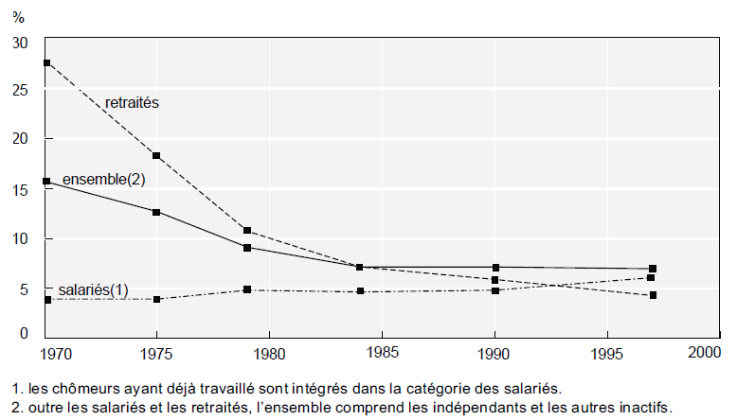
Taux de pauvreté
des retraité-es
Vers un retournement historique ?
Part du PIB consacrée
au financement des retraites
4,6 % en 1960
12,6 % en 2000
13 % en 2012
Notes:
Dans la 2ème moitié du XXe siècle, la généralisation des régimes de retraite a permis de
réduire fortement le taux de pauvreté des retraités.
De 1970 à 1995, il baisse de 28% à 4%
La baisse des pensions dues aux réformes depuis 1993 va inverser cette tendance et paupériser à nouveau les retraités
20

Slide 21
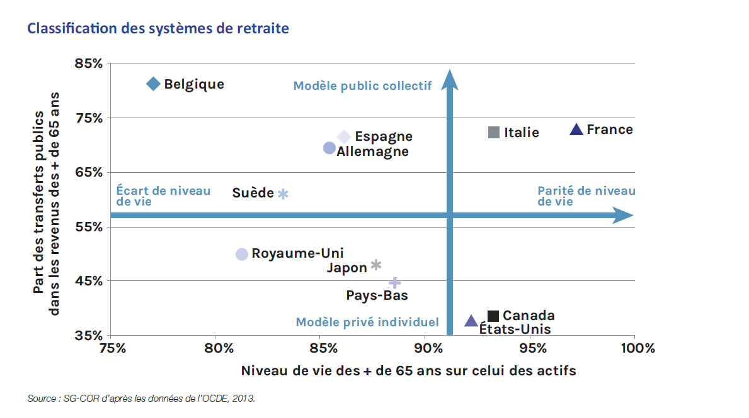
Un niveau élevé de couverture obligatoire en France en comparaison internationale
Lecture : sont compris dans les transferts publics, les minimas de retraite, les retraites planchers et 1er niveau (+ les pensions AGIRC-ARRCO dans le cas de la France)
En sont exclus, les revenus du capital, qui intègrent les dispositifs de retraites professionnels et individuels par capitalisation, ainsi que les revenus du patrimoine et les revenus du travail.
Notes:
A partir de cette diapo, passage à étude de l’existant, attention à ne pas dire que le statu quo est tenable, le système de retraites ayant été fortement dégradé par les réformes. Mais attention aussi à ne pas tenir un discours inverse catastrophiste, le tableau ci dessus montre que la retraite est un système qui assure un haut niveau de redistribution. Idée de parité du pouvoir d’achat actifs retraités.

Slide 22
Un financement bloqué?
14% du PIB, taux plafond?
Part du PIB consacrée au financement des retraites en France:
4,6 % en 1960
12,6 % en 2000
13 % en 2012
13,8% en 2017
Notes:
On peut se demander pourquoi ce taux de 14%, ce taux de 14% fonctionne comme un quasi dogme néo libéral, UE et OCDE le préconisent comme un plafond au delà duquel les retraites pèseraient de façon inconsidérée sur l’économie.
Or, la part des + de 60 ans dans la population augmente et ce durablement. Ce qu’on a accompli les années précédentes ne serait plus possible?
Par ailleurs, le PIB est un élément de comparaison, les 14% ne sont pas un « prélèvement » sur une richesse produite

Slide 23
Le système actuel: les salariés du privé
P = t x SAM x DRG / D
T, taux ; Taux plein 50%, éventuellement réduit par la décote
SAM, salaire annuel moyen des 25 meilleures années
DRG : durée au régime général dans la limite de la durée de référence, D
D durée de référence
Un étage supplémentaire obligatoire (Agirc arco) et qui fonctionne par points
Notes:
Là encore, il ne s’agit pas d’être exhaustif, le but est de décrire le système à grands traits pour comprendre ce qui changerait avec un nouveau système.
Les différences avec les fonctionnaires (le but de la démonstration est de montrer qu’il n’y a pas de « privilège » des fonctionnaires):
Taux de 50% et pas de 75%, mais il y a des régimes complémentaires (voir diapo 25)
Calcul sur les 25 meilleures années (actualisées en référence à l’inflation). Il est cohérent de prendre les meilleures années car dans le privé les carrières ne sont pas linéaires. Mais le calcul était beaucoup plus favorable quand on prenait, avant 1993, que les 10 meilleures années. Avec le système de retraites par points ou notionnels, on prendrait toutes les années, ce qui pourrait dégrader les pensions, particulièrement pour les personnes qui connaissent des périodes de chômage: dans le système actuel, des périodes où la rémunération est moindre sont en effet « effacées » si elles ne sont pas dans les 25 meilleures, ce n’est plus le cas avec un système tel que présenté par Macron.

Slide 24
Régimes complémentaires obligatoires (AGIRC et ARRCO)
Un système par points.
Au début des années 1960, les assurés obtenaient 0,15 € de prestations retraite annuelle pour 1 € de cotisation versée, ils n’obtiennent plus aujourd’hui que 0,07 € pour la même contribution.
Revalorisations doivent faire l’objet de négociations entre partenaires sociaux: à l’automne 2015, la revalorisation des pensions au niveau de l’inflation moins 1 a été décidée, c’est à dire dans les faits le gel: les retraités restent donc avec leur 0,07 € alors qu’il y a eu de l’inflation.
24
Notes:
24
24
24
Ce sont les régimes complémentaires obligatoires du privé et ils fonctionnent par points, ils nous donnent donc une bonne indication du fonctionnement de ce système.
La valeur du point est régulièrement modifiée car le patronat refuse d’augmenter les cotisations, donc pour équilibrer le système, 2 leviers restent:
La valeur du point baisse: le chiffre donné sur la comparaison avec les années 1960 est éclairant
La revalorisation de la retraite une fois celle ci liquidée n’est pas faite
24

Slide 25
Système actuel régime spécial fonctionnaires
- code des pensions civiles et militaires
- pas de caisse de retraite
- par répartition
- à prestations définies
Calcul basé sur les annuités
Mesures de solidarité
Notes:
Le grand principe du régime des fonctionnaires: la notion de carrière, liée au statut (voir commentaires diapo 4)
Auj un système universel mais avec des régimes différents. Auj en gros 2/3 (66%) de taux de rempla, dans 30 ans avec montée en charge des réformes, 50-60% prévus.

Slide 27
Notes:
On ne parle jamais du coût que cela représente, les retraités sont des consommateurs. + recul âge = pb au travail autour de 60 ans cf ijm augmentent

Slide 28
Pension de réversion
Privé
Fonctionnaire
Pension du ou de la retraité.e décédé.e
54% de la pension du RG
+
50% de la pension
60% de la pension ARRCO-AGIRC
Epoux.se
Ex époux.se
Epoux.se
Ex époux.se
Répartition au prorata du mariage
Répartition au prorata du mariage
Si marié.e depuis au moins 4 ans ou enfant
Si n’est pas en couple (mariage, PACS, concubinage)
Si âgé.e de plus de 55 ans
Si les ressources personnelles sont inférieures à 1691€ par mois (pour la base)
Notes:
Projet réversion serait 2/3 des ressources antérieures du couple, or plus les femmes travaillent plus la pension est proche, donc mettre la barre à 66% des 2 baisse drastiquement

Slide 29
Une prise en compte des enfants différente
Catherine, salariée du secteur privé
8 trimestres de MDA
16 trimestres
8 trimestres de MDA
Catherine pourra partir à la retraite.
Elle disposera du nombre de trimestres exigés pour sa génération pour bénéficier du taux plein.
Sylvie, fonctionnaire de l’Etat
2 trimestres de MDA
4 trimestres
2 trimestres de MDA
Sylvie pourra partir à la retraite mais sa pension subira une décote de 15%.
Elle devra travailler encore 12 trimestres pour bénéficier du taux plein
2004, naissance du 1er enfant
2006, naissance du 2ème enfant
A durée d’activité et âge identiques de Catherine et Sylvie, les enfants donneront droit à :
Notes:
Diapo fournie par le HCRR: montre les ingéalités entre les régimes, pas forcément à l’avantage des fonctionnaires, on parle peu de la réforme de 2003 qui aura des conséquences terribles pour les femmes fonctionnaires.
Pas opposés à une harmonisation, mais à chaque fois les harmonisations se sont faites « par le bas »

Slide 30
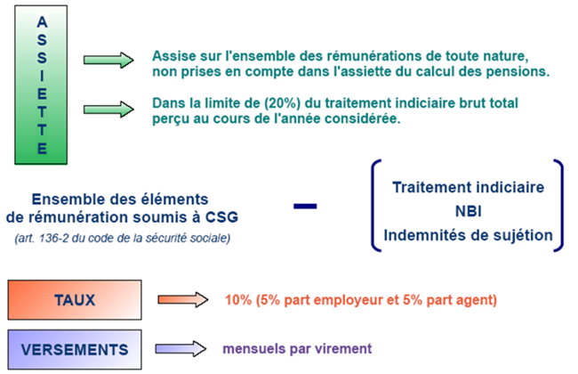
Le RAFP
Régime de retraite obligatoire par points de la Fonction Publique mis en place depuis le 1er janvier 2005.
Notes:
Le RAFP est un régime par capitalisation, c’est à dire que les recettes sont placées. Créé en 2005, il y a forcément beaucoup plus de recettes que de dépenses puisque le régime monte en charge progressivement. Il y a 25 milliards d’euros dans les caisses. La FSU est oposée au RAFP. Dans le conseil d’administration, elle pèse pour que les placements soient des investissements durables et éthiques, et faits en faveur des fonctionnaires, en particulier dans le logement des fonctionnaires.
A sa création en 2005, un euro cotisé donnait droit à une rente annuelle de 4 centimes d’euros, soit un « rendement technique » de 4%, ou encore, si on le dit autrement, il fallait 25 ans à la retraite pour « récupérer la mise ». En 2017, ce rendement est de 3,73%

Slide 31
Les arguments avancés
Un système plus juste
Un système universel
Une plus grande liberté de choix (pas d'âge, pas de durée de référence)
Un système plus contributif car calculé sur l’ensemble des salaires
31
Notes:
31
31
31

Slide 32
“Un système plus juste qui garantit la répartition”?
Un système qui fait perdre de vue la question de la répartition des richesses: dès aujourd’hui (2014), la part du PIB consacré aux retraites est de 14% du PIB, elle doit passer à 12,8% en 2060 alors même que le nombre de retraités augmentera. Quels débats possibles sur cette répartition avec un système individualisé?
32
Notes:
32
32
32
Le nouveau système ne serait pas forcément plus égalitaire: en calculant sur l’ensemble des années d’activités (alors qu’actuellement c’est sur les 25 meilleures années dans le privé et sur les 6 derniers mois dans le public), on favorise, en termes relatifs, ceux qui ont eu des carrières longues mais « plates », et cela défavorise ceux dont les revenus ont progressé durant la vie active.
Il handicaperait lourdement ceux qui ont subi des périodes de chômage.
Sur la question de la répartition des richesses, cela reprend ce qu’on peut développer dès la diapo 3: l’idée selon laquelle il faut « récupérer sa mise » est en fait un formidable instrument pour diminuer la part de socalisation des richesses que représente la retraite. En moyenne on estime qu’actuellement les retraités récupèrent environ 1,6 fois ce qu’ils ont versé.
Or, les retraités n’ont-t-ils pas permis, par leur travail, que les richesses s’accroissent et que la société dans la quelle ils vivent ait donc désormais la capacité de prélever davantage sur les richesses produites?
Avec les retraites par points, tout est individualisé et le risque est grand qu’il n’y ait plus de discussion politique sur l’âge de la retraite, la durée de cotisation, ..etc. Or, les mouvements sociaux des 20 dernières années, s’ils n’ont pas réussi à bloquer les réformes, sont quand même parvenus à poser cette question du choix de société: financer une retraite à 60 ans « coûte » peut être plus cher quand il y a davantage de retraités, mais ce « coût » n’est-il pas finançable et n’est-il pas un bien social? Alors qu’un Français sur 3 aura plus de 60 ans en 2060, n’est-il pas légitime de consacrer une part plus importante du PIB à cette population qui a contribué à créer la richesse et qui y contribue encore, sous une autre forme, une fois à la retraite?

Slide 33
Un système universel et plus simple?
règles complexes : du fait des réformes !
multiplicité des systèmes : à relativiser et certaines différences se justifient
33
Notes:
33
33
33
Mettre l’accent sur les dangers d’un système par points ou comptes notionnels ne doit pas nous interdire de réfléchir aux défauts du système actuel: le système est en effet le résultat d’un empilement de réformes qui ont fait perdre de vue la justification des spécificités.

Slide 34
Une plus grande liberté de choix?
  Age de départ, durée de cotisation, …etc, font partie du pacte social.
  La responsabilité des entreprises en matière d’emploi disparaît puisque chacun “décide” s’il continue à travailler ou s’il part en retraite: pressions supplémentaires sur les salariés âgés dont on veut se débarasser?
Notes:
Les bornes d’âge disparaissent elles? Oui et non, d’abord la borne à 67 oui. Celle à 62 resterait l’ouverture des droits, mais devient encore plus théorique que depuis les réformes: par exemple aujourd’hui à 62 ans droit au mico, quid dans le nouveau régime?
Auj, un salarié sur deux n’est plus en emploi (chômage, etc) au moment où liquide sa retraite, politique des entrerprises de se débarasser des vieux qui coutent plus cher et moins productifs.

Slide 35
Un système à “cotisations définies”
Manque de visibilité pour chacun: on ne sait plus à quoi on aura droit
Masque les enjeux du financement qui se posent explicitement dans un système à prestations définies. Recherche d’un pilotage automatique pour esquiver le débat sur les choix politiques
Retraites complémentaires : baisse de 30% des pensions depuis 1993.
Notes:
Illusion que la retraite est une forme d’épargne que le salarié retrouve au moment de partir en retraite.

Slide 36
Faut il croire à l’épargne retraite?
Pour espérer compenser une baisse de dix points du taux de remplacement du salaire par la pension de retraite il faudrait pouvoir économiser un mois de salaire par an pendant trente ans !
Notes:
En l’état actuel de la législation (c’est-à-dire sans préjuger de ce qui se décidera en 2013 et dans les années qui suivront et qui risque, comme nous l’avons vu, d’aggraver encore sensiblement les choses) un salarié, entré dans la vie active à 22 ans et demi, ne pourra faire valoir son droit à retraite à taux plein qu’à l’âge de 64 ans et 3 mois. Il percevra alors s’il a effectué toute sa carrière dans le secteur privé une pension ne représentant plus que 45 à 55 % de son salaire d’activité dans le meilleur des cas.
En faisant baisser les pensions,
Pour éviter ce désastre, le gouvernement et le patronat nous invitent de manière insistante à recourir à l ’épargne retraite individuelle et cela dès l’âge de 30 ans (car avant cet âge évidemment un tel recours serait pratiquement impossible faute de revenus suffisants).
Mais même à trente ans et sans tenir compte des risques de déperdition financière inhérents à tout système de retraite par capitalisation, risques qui, au demeurant, sont considérables (les crises financières à répétition des toutes dernières années notamment, en apportent la preuve), ce recours à la capitalisation resterait hors de portée de l’immense majorité des salariés dès lors que, selon la quasi-totalité des organismes spécialisés en matière d’épargne pour la retraite (FFSA, Observatoire de l’Epargne Européenne notamment), il faudrait pouvoir économiser un mois de salaire chaque année pendant 30 ans pour compenser une baisse de 10 points de taux de remplacement du salaire par la pension de retraite, autrement dit pour simplement espérer en rester à un taux de remplacement du salaire par la retraite de 55 à 65 %. Qui peut se le permettre ?

Slide 37
Un système plus “contributif”
  De nombreuses prestations ne sont pas contributives dans le système actuel (réversion, prise en compte des congés familiaux, des périodes de maladie, …etc): que deviennent-elles dans un tel système?
37
Notes:
37
37
37
Sur la distinction du « contributif » et du « non contributif » on distingue les dépenses qui sont directement proportionnées à l’effort de cotisation (part dite contributive)
des droits acquis sans contrepartie de cotisations ou non proportionnels aux cotisations acquittées (part dite non contributive).
Dans un système où c’est « l’euro cotisé » qui est la mesure de toute chose, comment prendre en compte les congés parentaux, périodes de chômage, …etc?
Pour comprendre les seuls mécanismes de solidarité dans le système de retraite, le COR distingue :
- des mécanismes explicites qui correspondent à des prises en
charges de cotisation ou au versement de prestations de solidarité
- les mécanismes implicites, qui tiennent aux règles propres à
chaque régime de liquidation des retraites et qui intègrent une dimension non-contributive ;
Auj, 12% reversion et 17% pour tous les dispositifs de solidarité, moitié familiaux et moitié chômage et maladie. Auj, 2 euros sur 3 sont cotisés pour du droit propre, dans le cadre de redistributions internes. Ex une carrière 25 ans + 15 ans chômage, 40 ans même salaire, même retraite or n’est pas comptabilisé dans les dépenses de solidarité
Les 150h de smic pour 1 trimestre, si on a un TP à 40% payé au smic on a ses 4 trimestres, or n’est pas de la solidarité, cela compense le TP contraint et les carrières hachées mais pas dans les dépenses de solidarité, or cela le devient dans un système par points, si on veut compenser le fait que 600 h de smic cotisées = peu, on devra remettre des points.
En tous cas si on transcrit le régime actuel avec les mêmes mécanismes apparents pour la solidarité, en fait on aura une dégradation réelle.
Question qui finance les dépenses de solidarité, auj en gros les cotisations. Selon eux, toutes les dépenses de solidarité peuvent venir d’ailleurs, ex la CSG. Et le nb de points attribués sera t il équivalent au salaire antérieur ? Forfaitaire ? Plus bas ? (chômage, maladie, maternité)

Slide 38
Des manipulations à contrer
Un prétendu choc démographique que les retraites par répartition seraient incapables d’assumer ;
Les fonctionnaires sont des privilégiés ;
Le niveau de vie des retraités est trop élevé ;
On vit plus vieux, c’est normal de travailler plus longtemps.
Notes:
A partir de cette diapo, on quitte un peu le domaine des seuls comptes notionnels pour donner quelques éléments rapides sur le dossier des retraites en général

Slide 39
Des manipulations à contrer
En deux siècles, le temps de travail individuel a été divisé par 2 pendant que le nombre d’emplois augmentait de 3/4;
Accroissement de la productivité horaire du travail supérieur à celui de la richesse produite.
Augmentation de la production = augmentation de la productivité horaire x augmentation du nombre d’emplois x variation de la durée individuelle du travail
26 = 30 x 1,75 x 0,5
Progrès : le partage de la richesse produite peut permettre que l’accroissement de l’espérance de vie s’accompagne d’une diminution du temps passé au travail.

Slide 40
Des manipulations à contrer
Progrès : le fait de partir tôt en bonne santé n’est pas simplement une juste reconnaissance pour des travailleurs mais aussi un bienfait pour la société dans son ensemble (intégration dans la vie associative, culturelle et sportive…)
Hypocrisie : Vouloir faire travailler les salariés plus longtemps revient à rompre le contrat entre les générations. La solidarité intergénérationnelle a pourtant deux faces.
Le rapport Moreau de 2013 préconise à législation constante qu’il ne faudrait que 1 point de PIB pour assurer les besoins de financement en 2020. Pour info, 1 point de PIB c’est 10% des dividendes versées aux actionnaires des sociétés non financières en 2007 et que la part des dividendes dans la valeur ajoutée des sociétés non financières est passée de 5% dans les années 80 à 9% aujourd’hui.

Slide 41
Pour financer les retraites, 3 choix possibles
Retarder l’âge moyen de départ
Réduire le niveau moyen des pensions
Augmenter les ressources des régimes de retraites
Notes:
Pour résoudre ce problème de financement on peut agir soit sur l’âge de départ, soit sur le niveau moyen des pensions, soit sur les ressources.
Le premier levier est le plus utilisé car il procure théoriquement à la fois des ressources supplémentaires (le salarié qui retarde son départ en retraite cotise plus longtemps) et des économies (le salarié qui retarde son départ en retraite ne perçoit pas de pension).
On peut évidemment jouer sur l’un des trois leviers seulement ou sur deux de ces leviers ou sur les trois à la fois. Les réformes mises en œuvre depuis 1993, comme on l’a vu, ont à peu prés exclusivement joué sur les deux premiers leviers.
Ala lumière des travaux du Conseil d’Orientation des Retraites,il est parfaitement possible, à condition de le vouloir évidemment, de financer les retraites à l’horizon 2050, en augmentant les ressources, sans reculer l’âge du départ en retraite et sans baisser le niveau des pensions.

Slide 42
Le financement
Pour la FSU, accroître les ressources des régimes de retraites de 4 à 5 points de PIB d’ici 2050 est possible
Hausse des cotisations
Politique de l’emploi pour avoir davantage de cotisants
Taxation des revenus financiers et du patrimoine
La part des profits réinvestis reste stable autour de 18,5% tandis que les dividendes attribués aux actionnaires sont passés depuis 1975 de 3 à 9%.
Notes:
Financement : question de l’élargissement de l’assiette aux profits, fait débat dans le mouvement social car idée que les cotisations doivent être appuyées sur les salaires

Slide 43
Le financement
Supprimer exonérations et aides majorant les profits
Soumettre à cotisations tous les éléments de rémunération (intéressement, participation, etc.) et dans la fonction publique intégrer les primes dans le traitement pour les soumettre à cotisation
Instauration d’une cotisation sur les revenus financiers des entreprises (gain annuel ≈ 70 Mds)
moduler la hausse du taux de la cotisation patronale en fonction :
    de la part des salaires dans cette valeur ajoutée
    Des politiques d’emploi et d’investissement

Slide 44
La FSU revendique un système à prestations définies
60 ans
75% du traitement
37,5 annuités
Le retour des droits familiaux
La prise en compte des années d’étude
Des fins de carrière aménagées

Slide 45
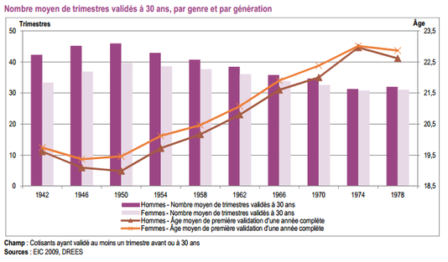
Prendre en compte les années d’étude, une nécessité
Notes:
Un pays se grandit en favorisant l’élévation du niveau de qualification de sa population, et donc par exemple prise en compte des années d’études

